Slide 1
종합 설계 프로젝트 2 & 소프트웨어 융합 프로젝트 -마트 내 위치안내 시스템-
왜 시비조
2011105099 차 승 훈
2011105058 양 정 민
2011105068 이 상 현
2013024031 이 지 혜
2013024038 최 소 영

Slide 2
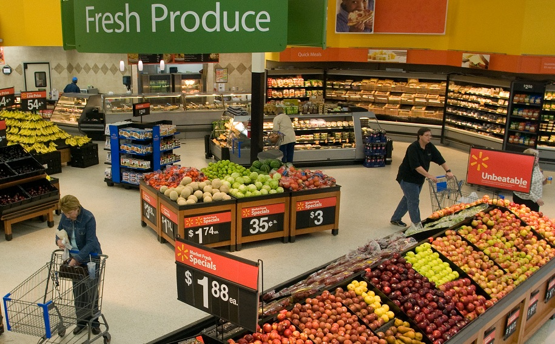
01| 주제
마켓 내 위치안내 시스템

Slide 3
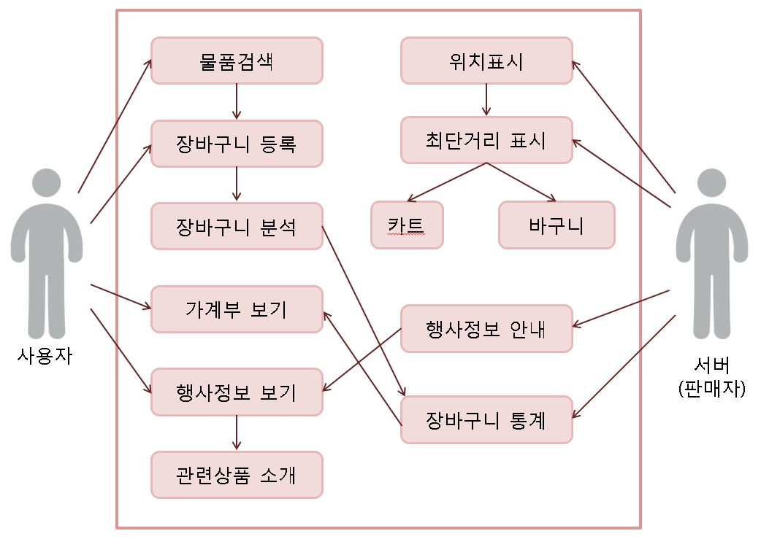
02| USE CASE

Slide 4
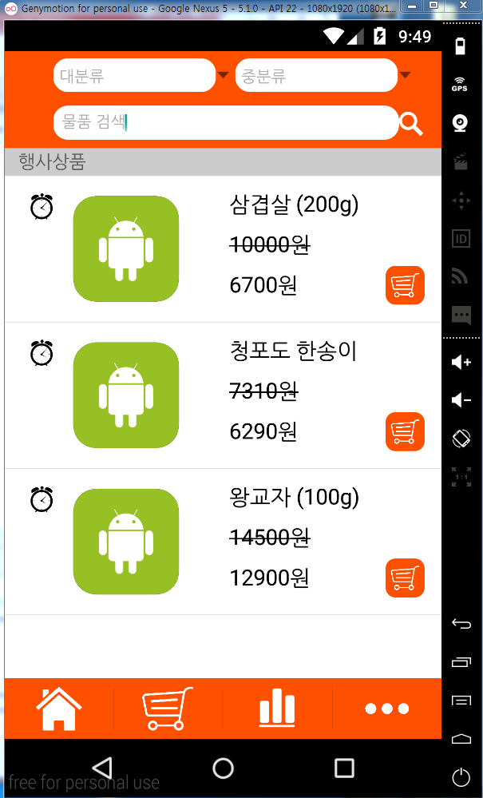
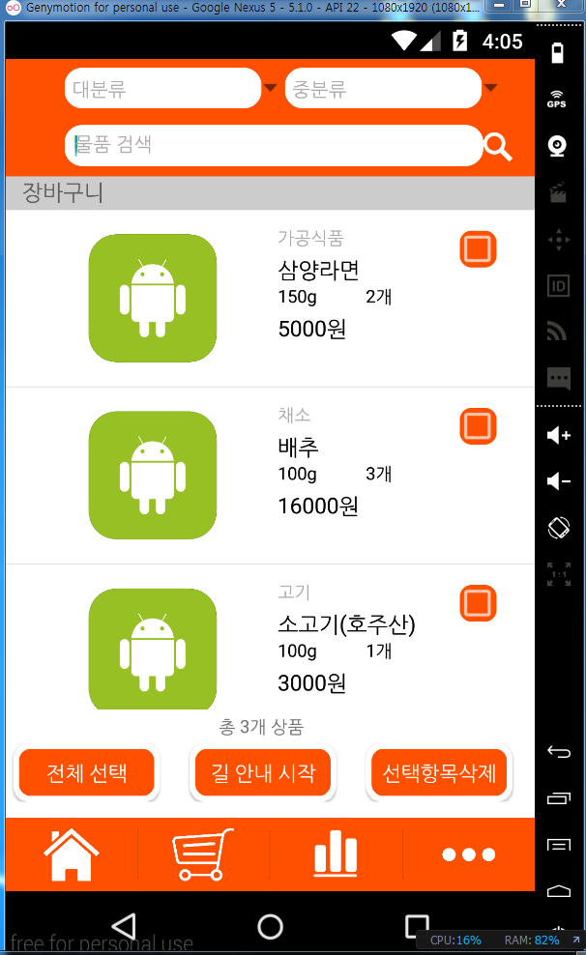
03| 현재 진행상태 –어플리케이션 UI

Slide 5
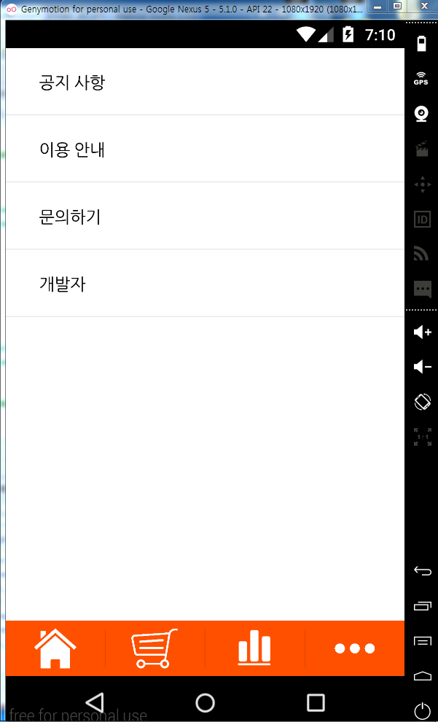
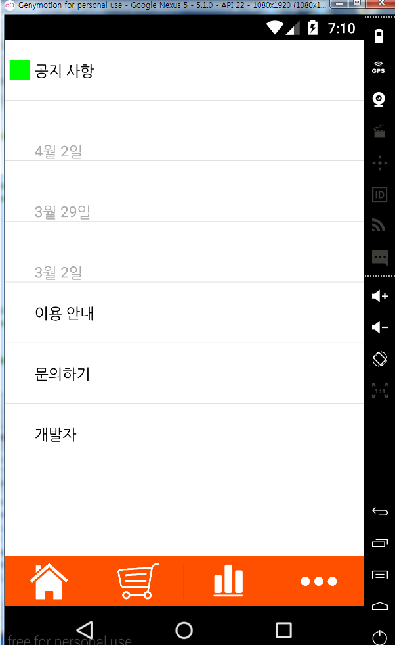
03| 현재 진행상태 –어플리케이션 UI

Slide 6
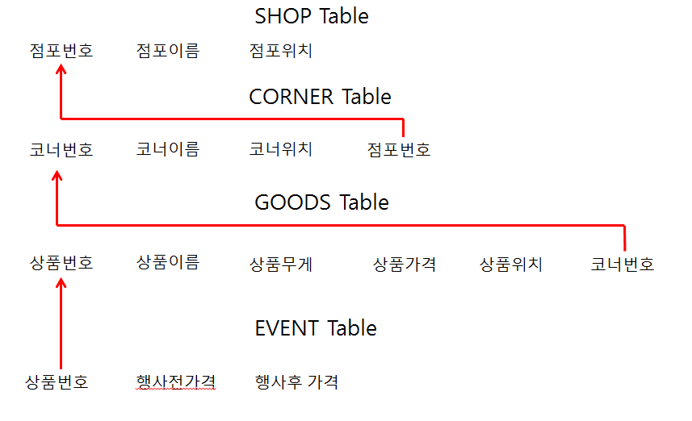
03| 현재 진행상태 –DATABASE

Slide 7
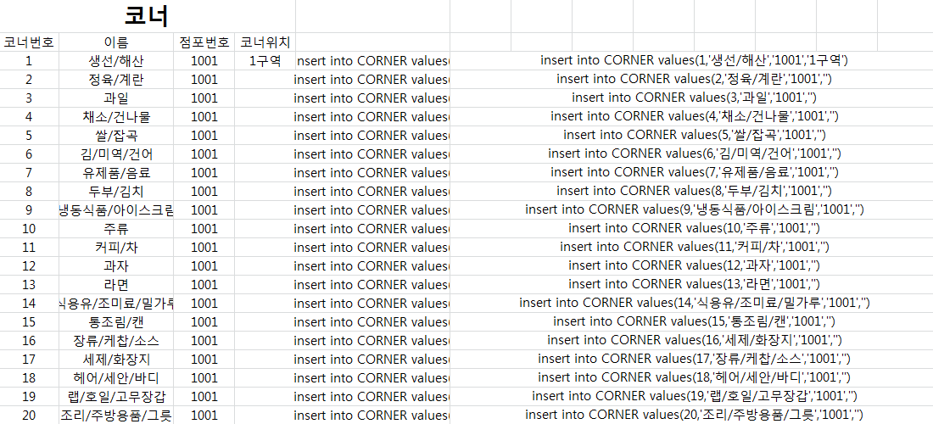
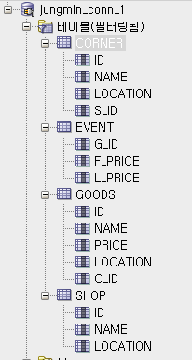
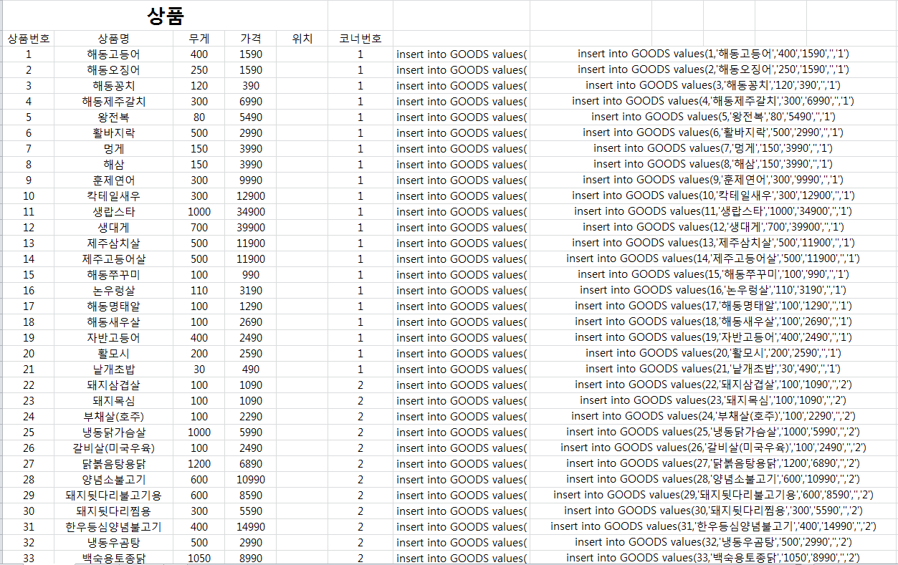
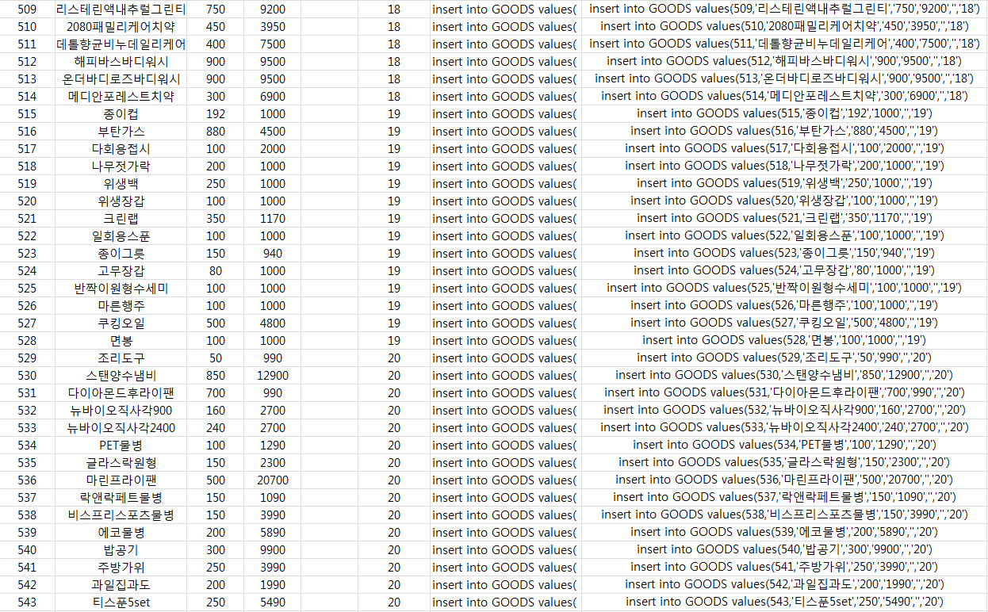
03| 현재 진행상태 –DATABASE

Slide 8
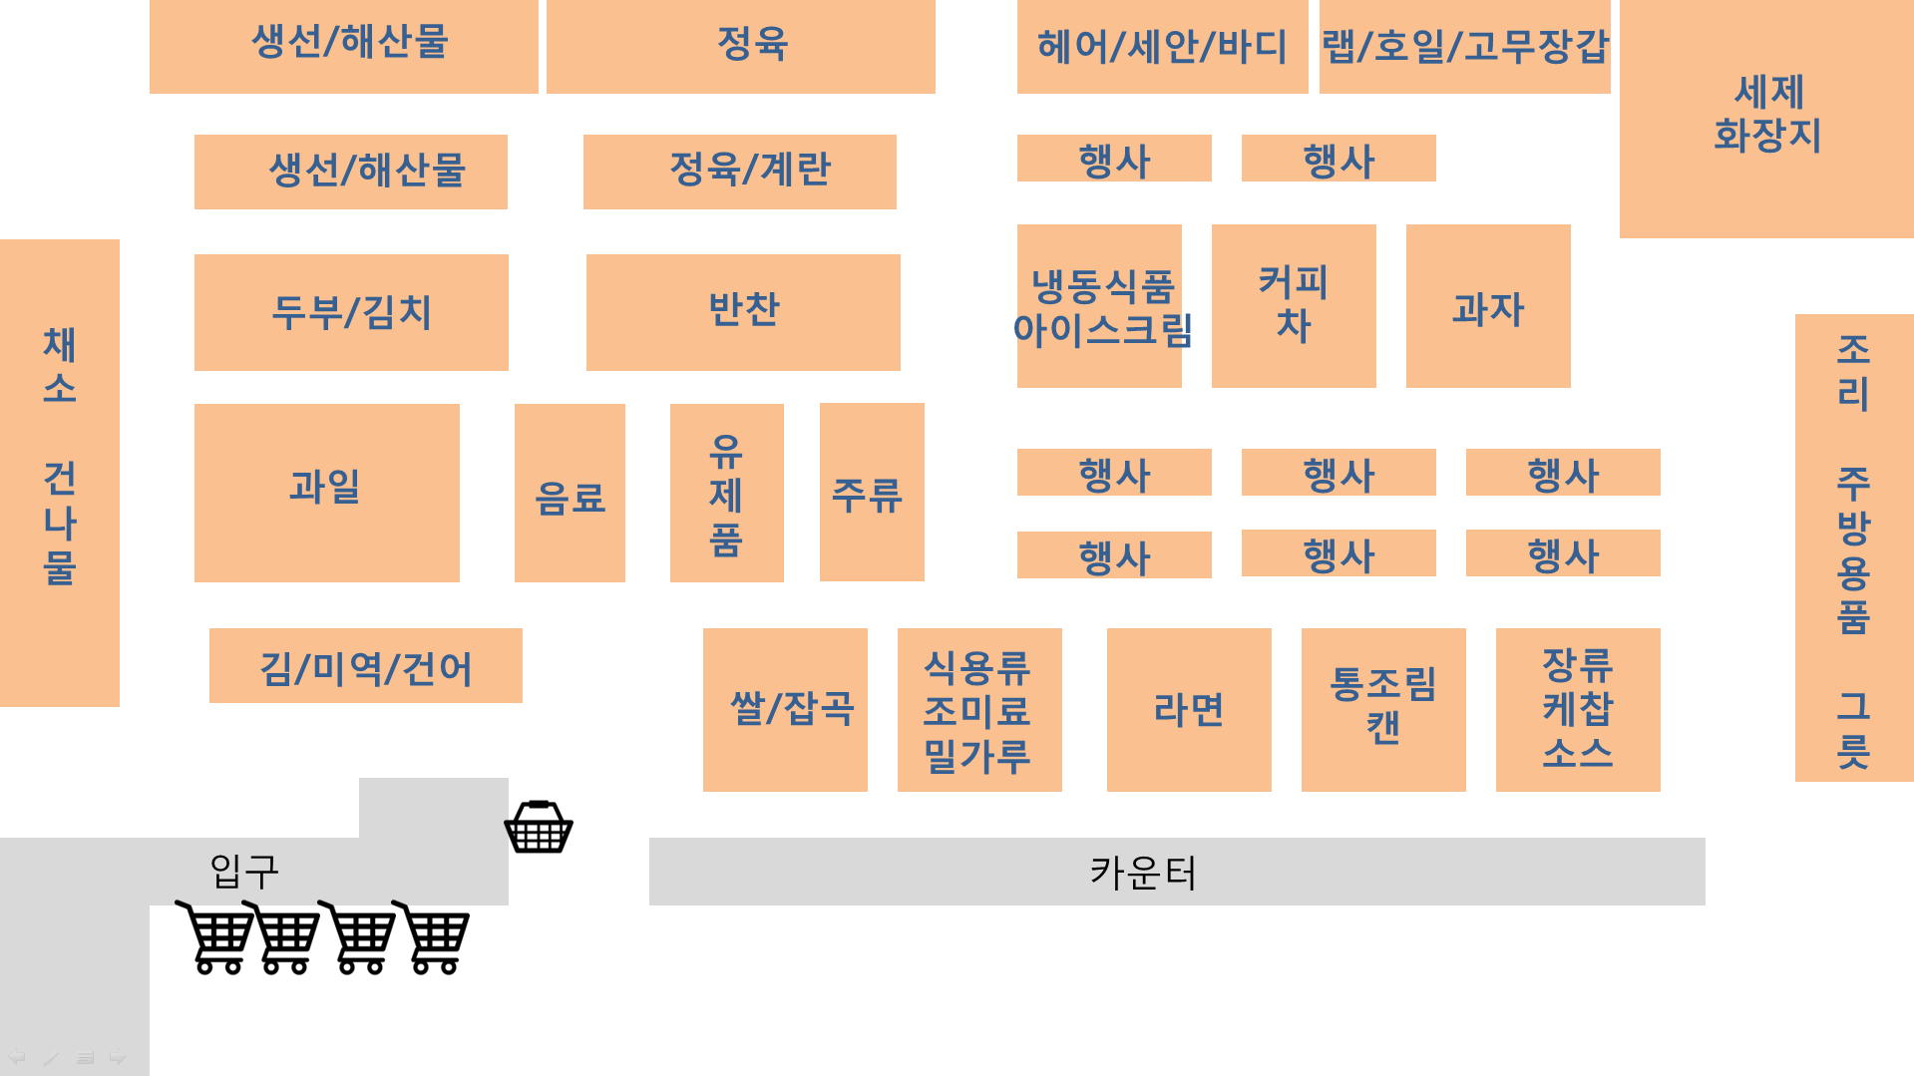
03| 현재 진행상태 –도면

Slide 9


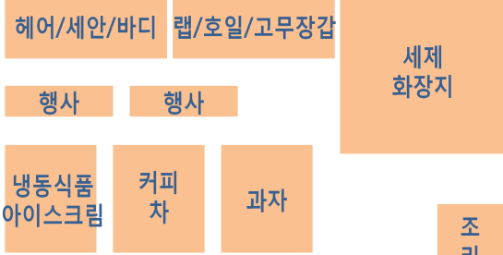

04| 앞으로 할일–도면

Slide 10

04| 앞으로 할일–도면

Slide 11

04| 앞으로 할일–서버개발

Slide 12


04| 앞으로 할일–비콘 연동

Slide 13



04| 앞으로 할일–기능 합치기

Slide 14
05| 조원 및 역할분담
컴퓨터학부
2011105099
차 승 훈
조장, 기능개발, 서버&클라이언트
컴퓨터학부
2011105058
양 정 민
예산담당, 비콘연동,데이터베이스
컴퓨터학부
2011105068
이 상 현
기능개발, 서버&클라이언트
통 계 학 과
2013024031
이 지 혜
디자인, 통계 데이터분석
통 계 학 과2013024038
최 소 영
디자인, 통계 데이터분석

Slide 15



06| 예산
비콘
1개 20,000~23,000원
15개 구입예정
울타리
1개 6,000원
30개 구입 및 제작 예정
간판
1개 10,000원
15개 구입 및 제작 예정

Slide 16
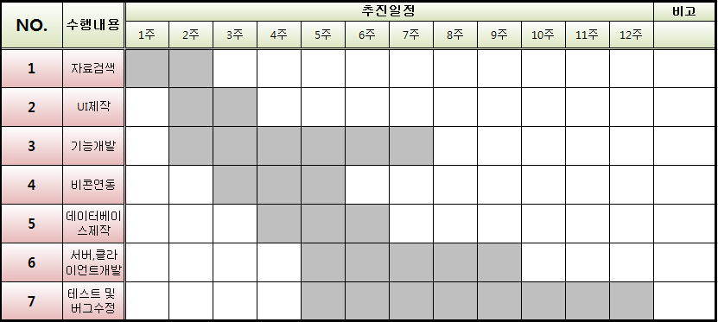
07| 개발 일정

Slide 17
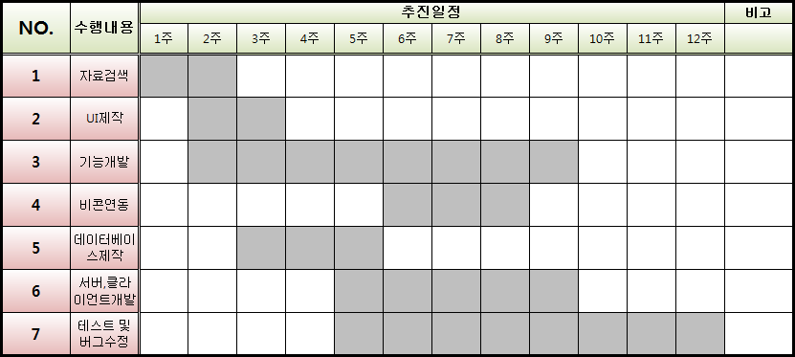
07| 개발 일정

Slide 18

Q&A

